Slide 1
FUNARPEN RELATÓRIO DE VIAGENS
APOIO AOS CARTÓRIOS PERÍODO 14/07/2014 A 26/07/2014
VISITA TÉCNICA
DIGITALIZAÇÃO

Slide 2
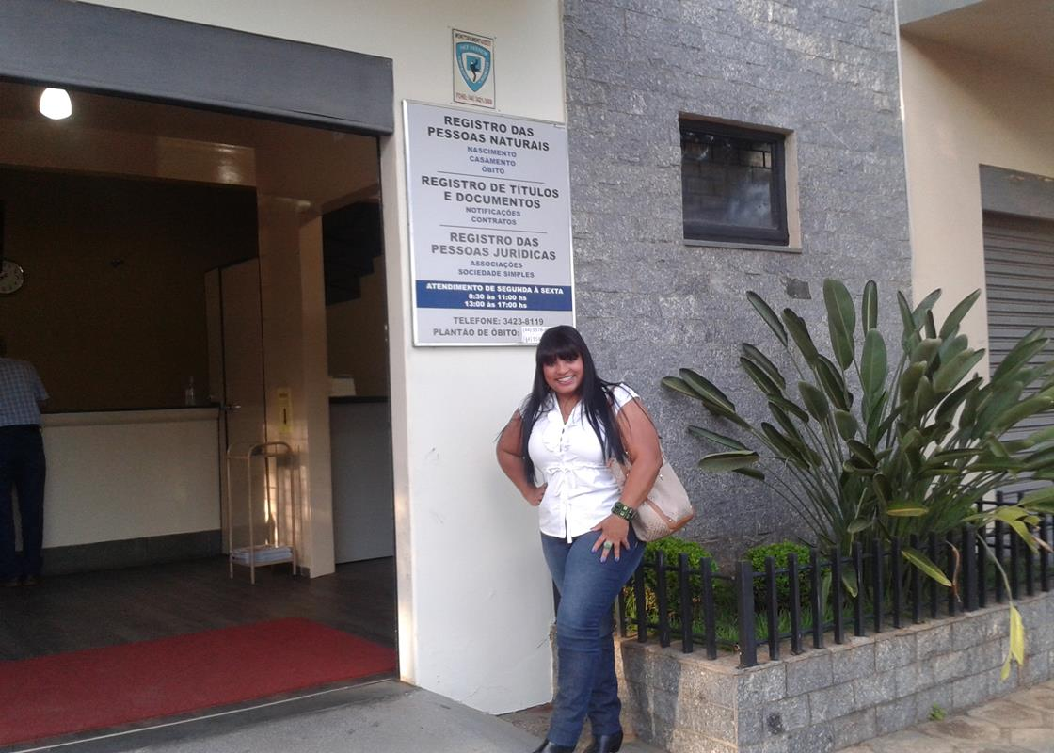
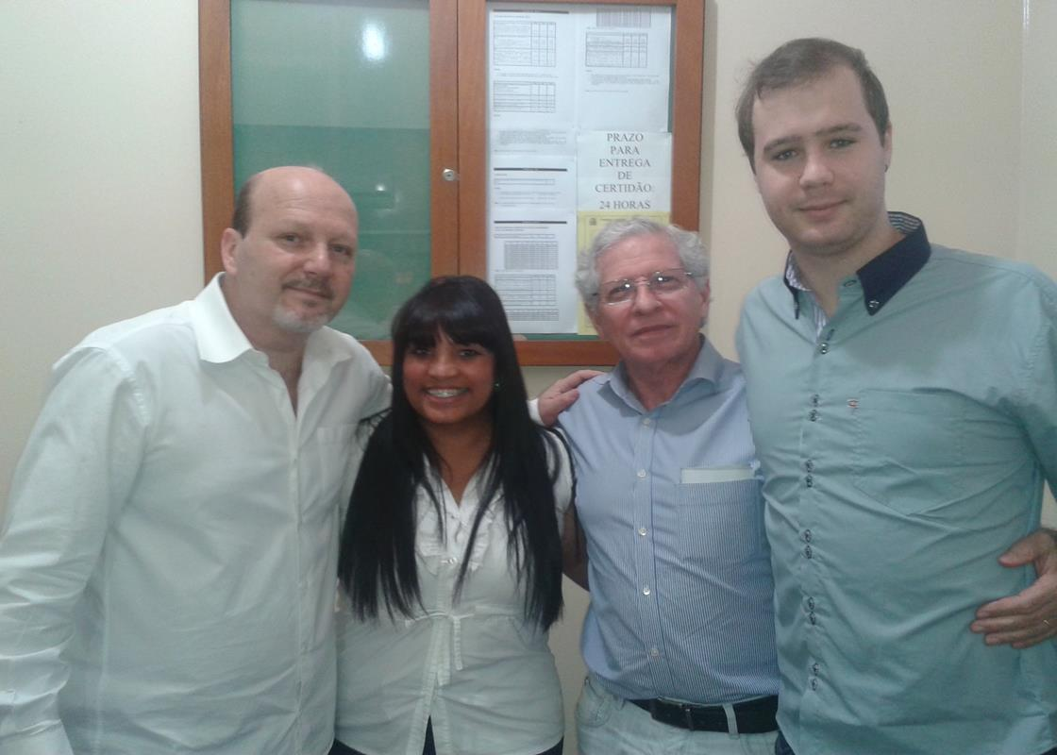
REGISTRO CIVIL E TABELIONATO DE NOTAS
PARANAVAÍ – VISITA TÉCNICA
A Equipe foi muito bem recepcionada na Cidade pelo Oficial Da Comarca Dr. Dante Ramos Junior

Slide 3
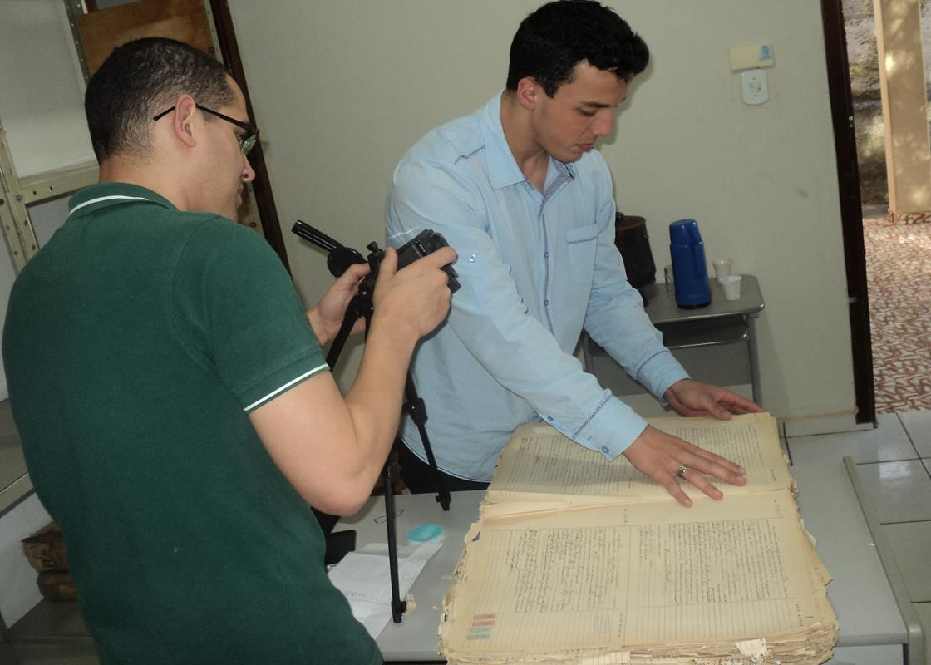
REGISTRO CIVIL E TABELIONATO DE NOTAS
NOVA ALIANÇA DO ÍVAI - DIGITALIZAÇÃO
FOTOS : 2.766
LIVROS: 14

Slide 4
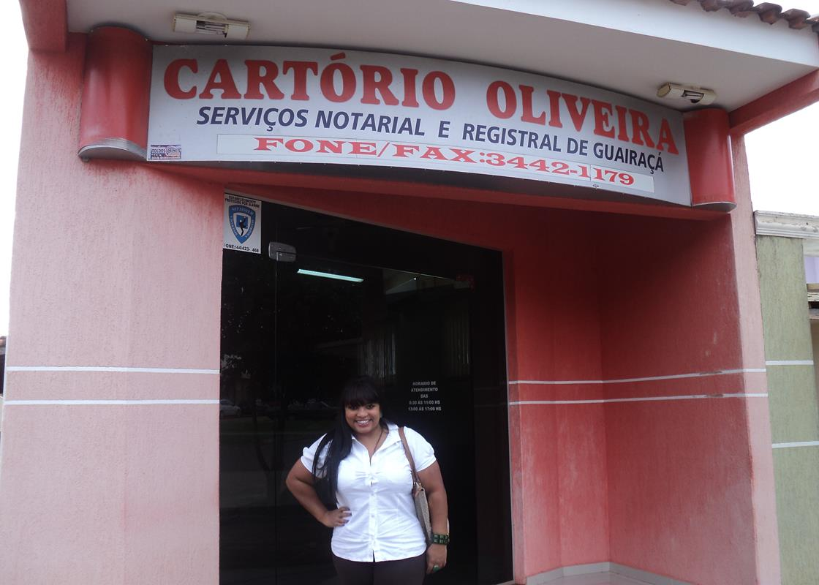
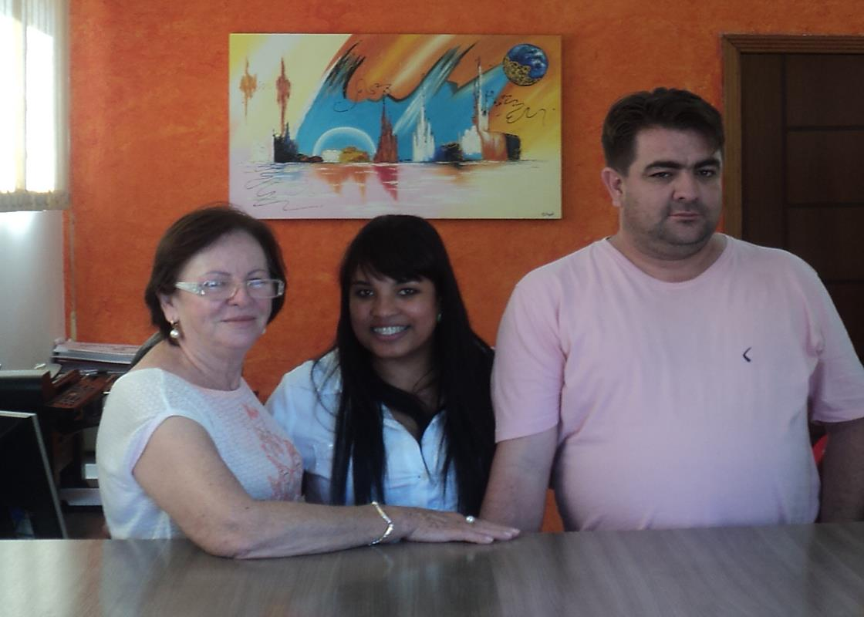
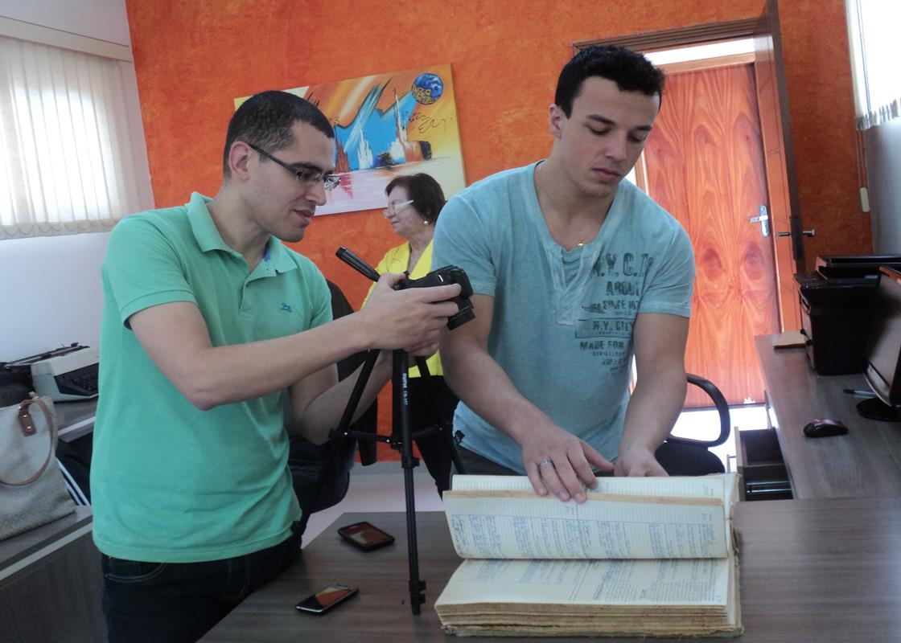
REGISTRO CIVIL E TABELIONATO DE NOTAS
GUAIRAÇÁ - DIGITALIZAÇÃO
FOTOS : 5.551
LIVROS: 27

Slide 5
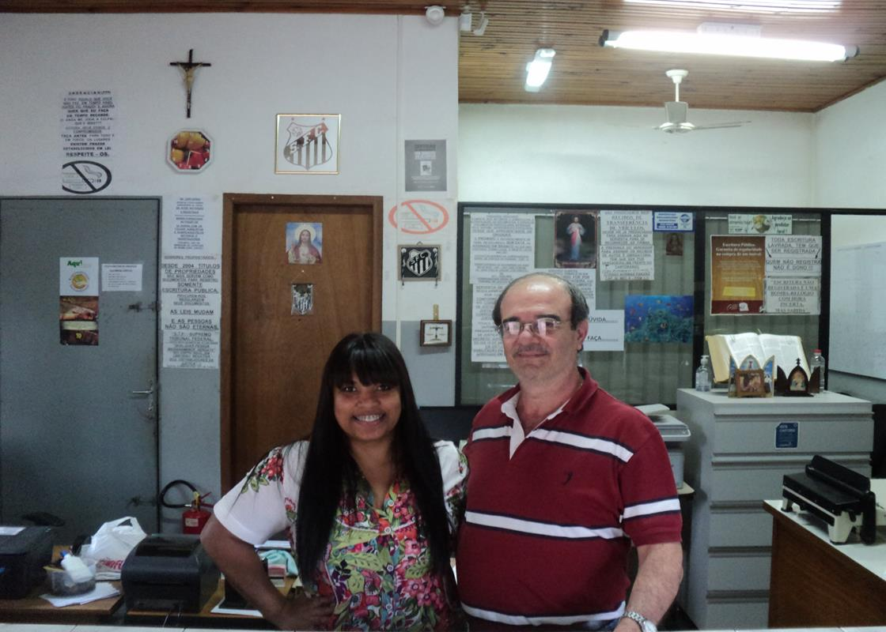
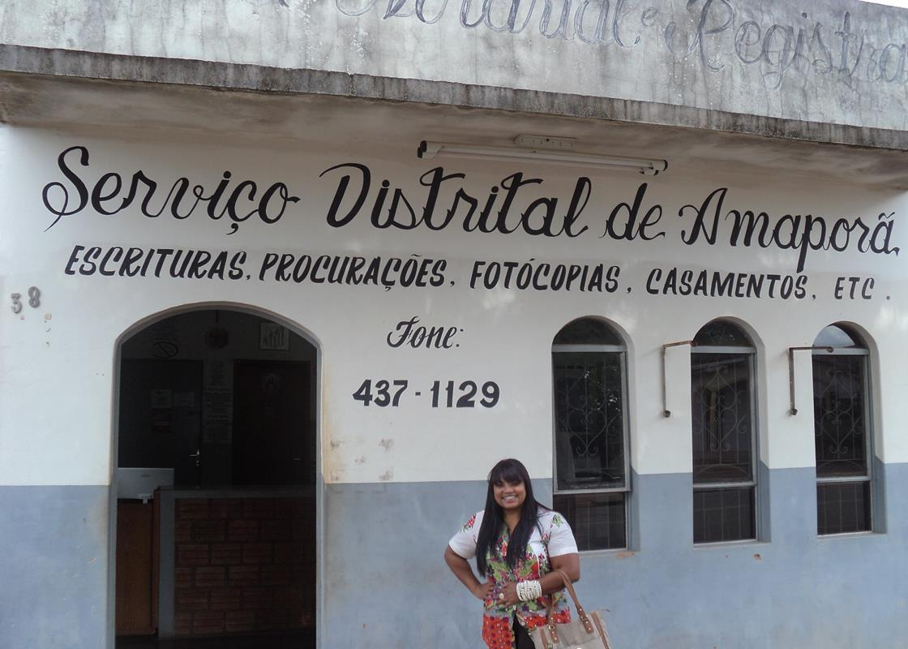
REGISTRO CIVIL E TABELIONATO DE NOTAS
AMAPORÃ – VISITA TÉCNICA
Com o Oficial Sr. Jose Antonio Ortega Ruiz Tiramos algumas duvidas. Oficial também agradeceu muito o Funarpen pelos Atendimentos prestados.

Slide 6
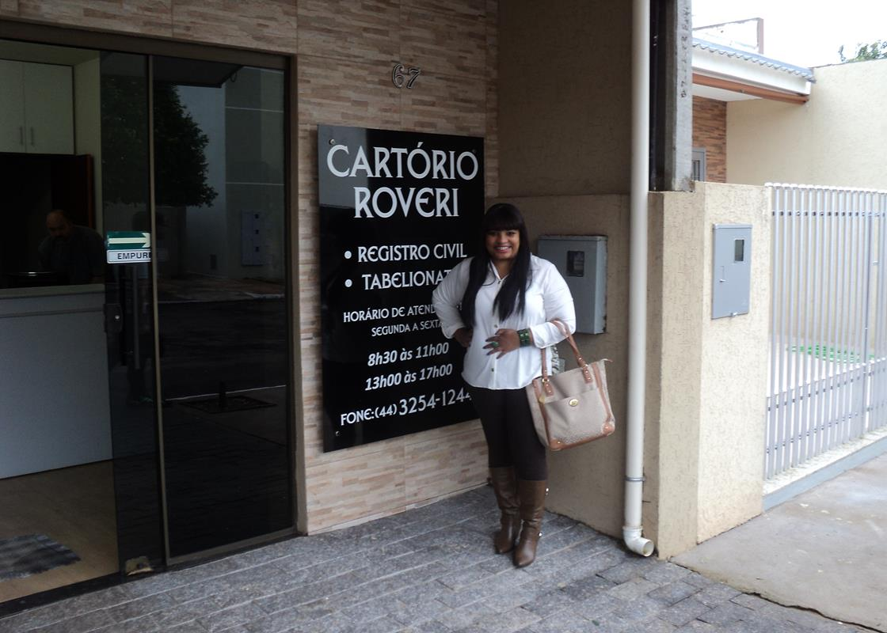
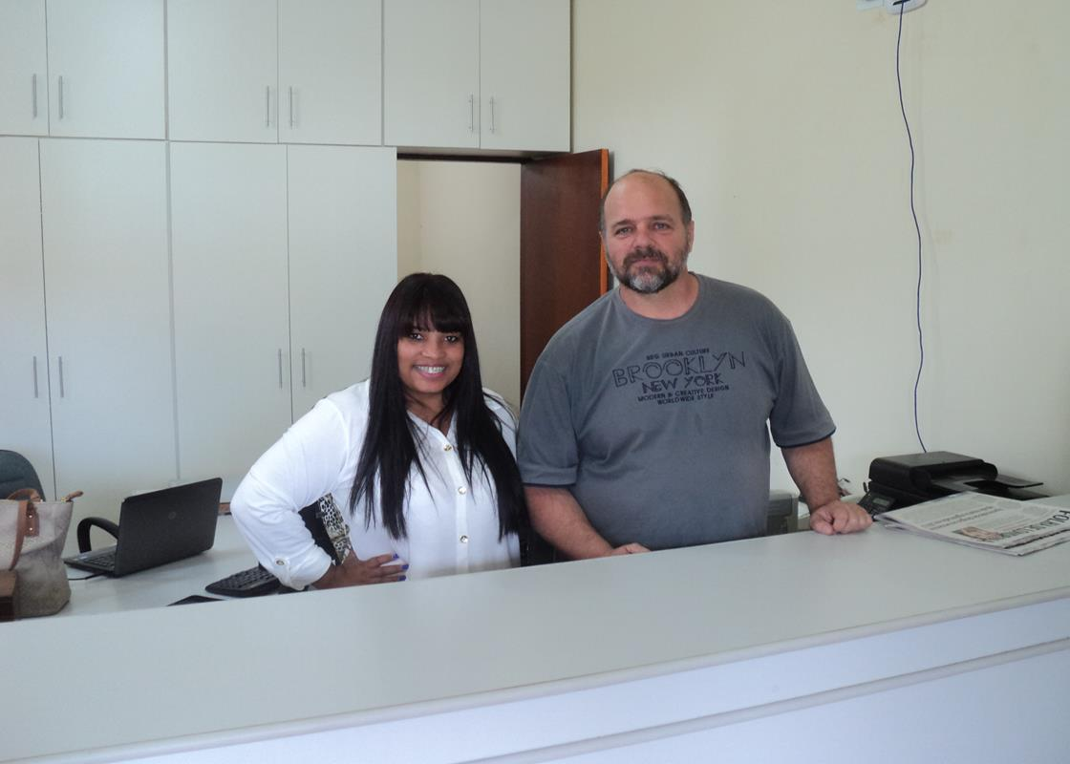
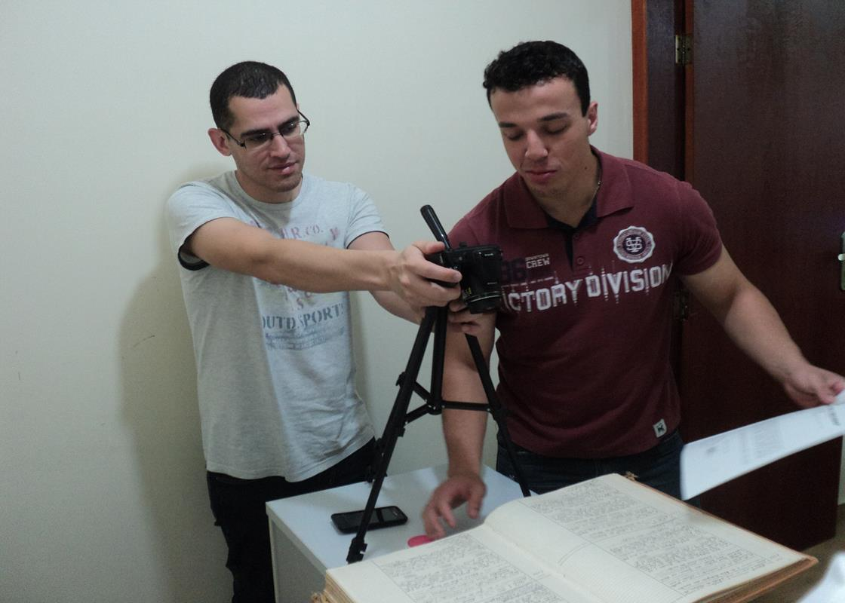
REGISTRO CIVIL E TABELIONATO DE NOTAS
ATALAIA - DIGITALIZAÇÃO
FOTOS : 2329
LIVROS: 12

Slide 7
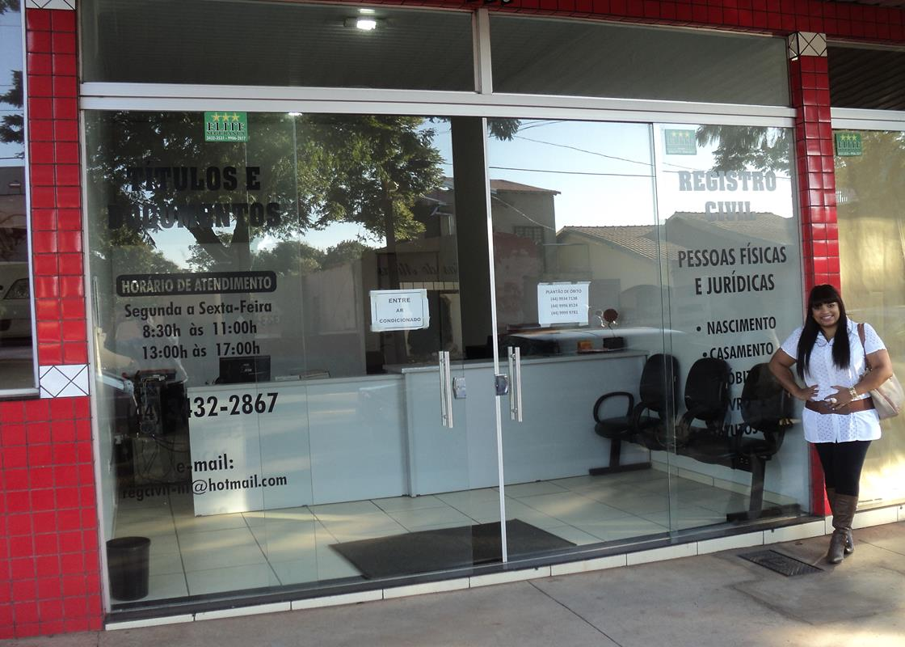
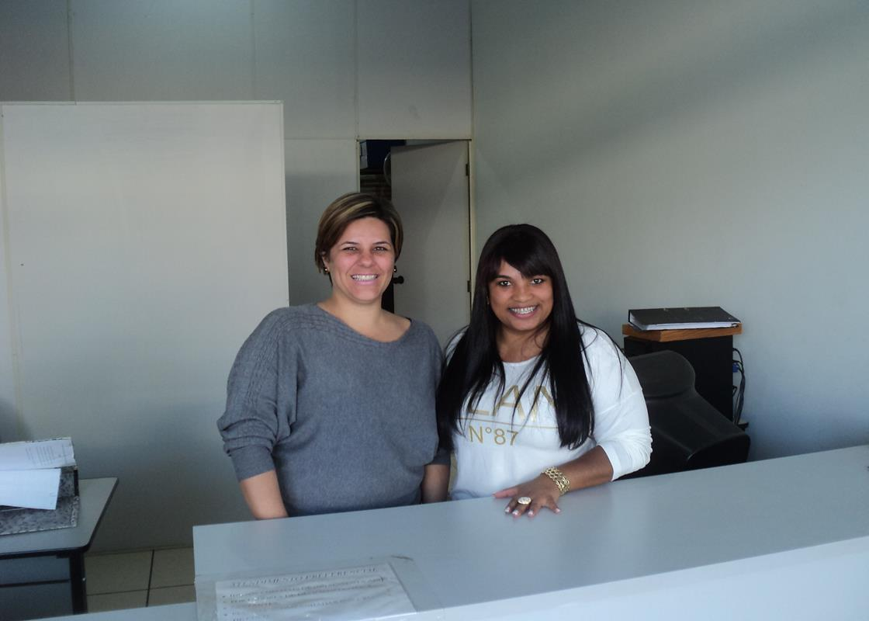
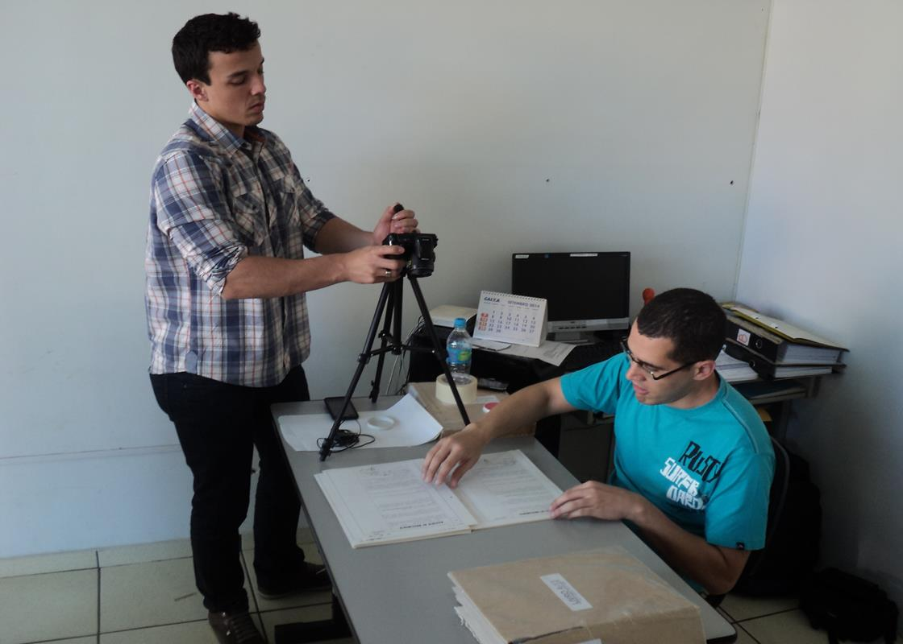
REGISTRO CIVIL E TABELIONATO DE NOTAS
NOVA LONDRINA - DIGITALIZAÇÃO
FOTOS : 9.339
LIVROS: 41

Slide 8
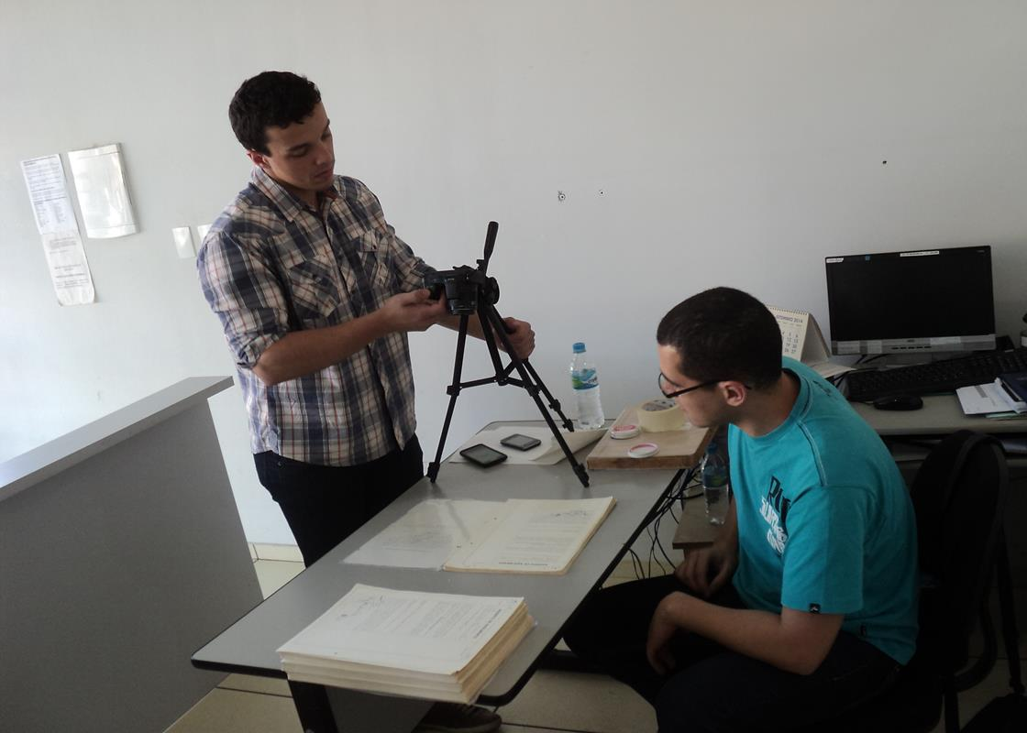
REGISTRO CIVIL E TABELIONATO DE NOTAS
NOVA LONDRINA - DIGITALIZAÇÃO
ACERVO CINTRA PIMENTEL
FOTOS : 543
LIVROS: 5

Slide 9
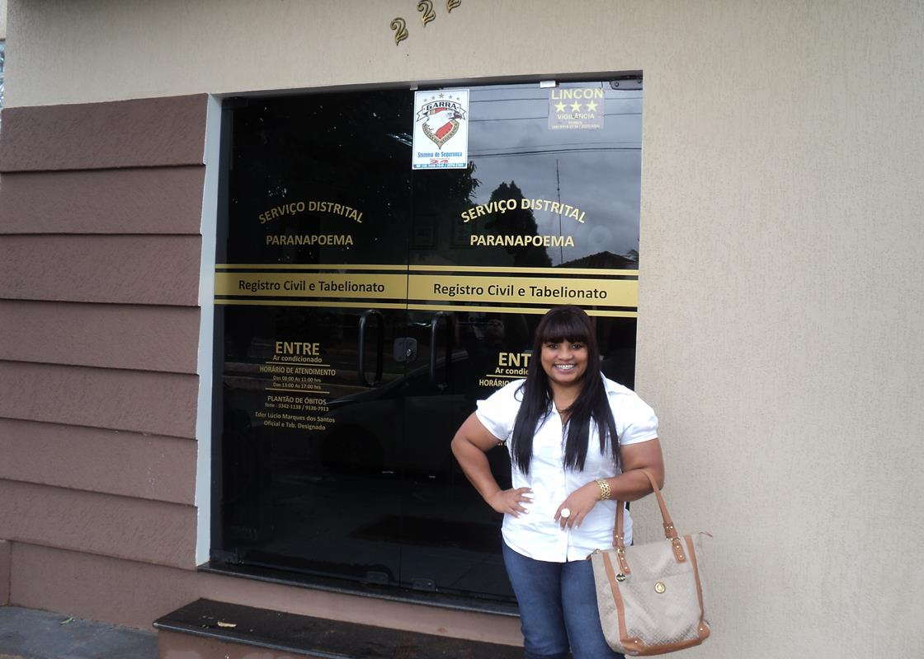
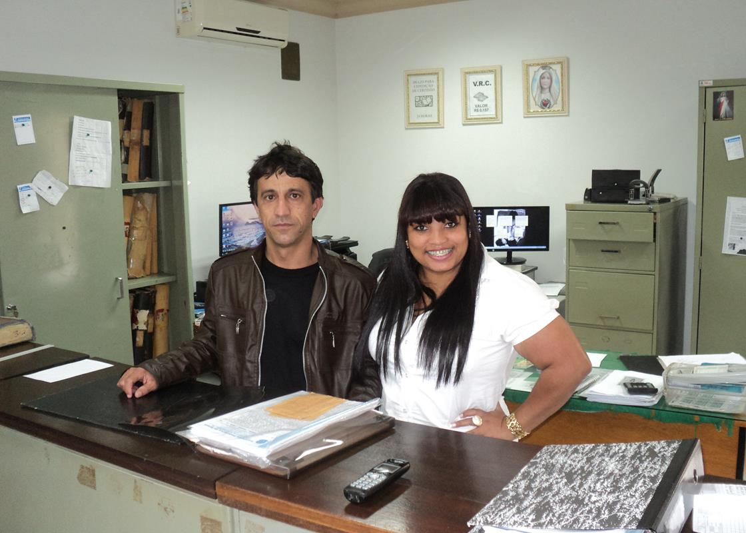
REGISTRO CIVIL E TABELIONATO DE NOTAS
PARANAPOEMA E JARDIM OLINDA - VISITA TÉCNICA
Tiramos Duvidas, e haviam algumas divergências em envios que só poderiam ser sanados com uma visita até o Cartorio. Na oportunidade explicamos a importância da Implantação dos Selos Digitais .

Slide 10
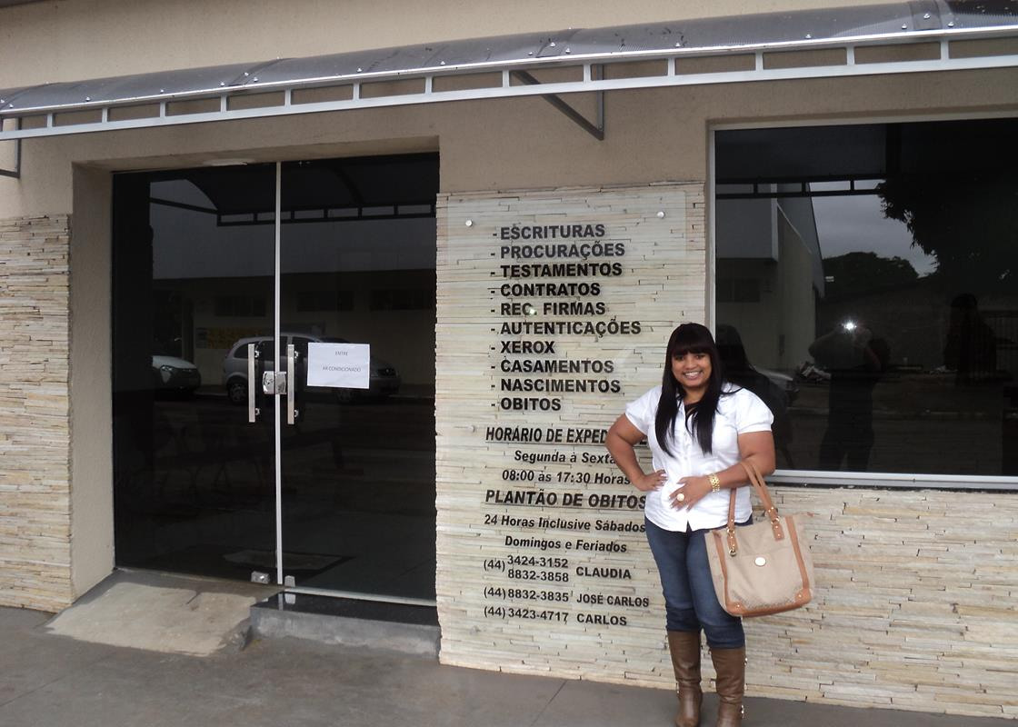
REGISTRO CIVIL E TABELIONATO DE NOTAS
SUMARÉ - VISITA TÉCNICA
Tiramos dúvidas e também ajudamos na Implantação dos Selos Digitais

Slide 11
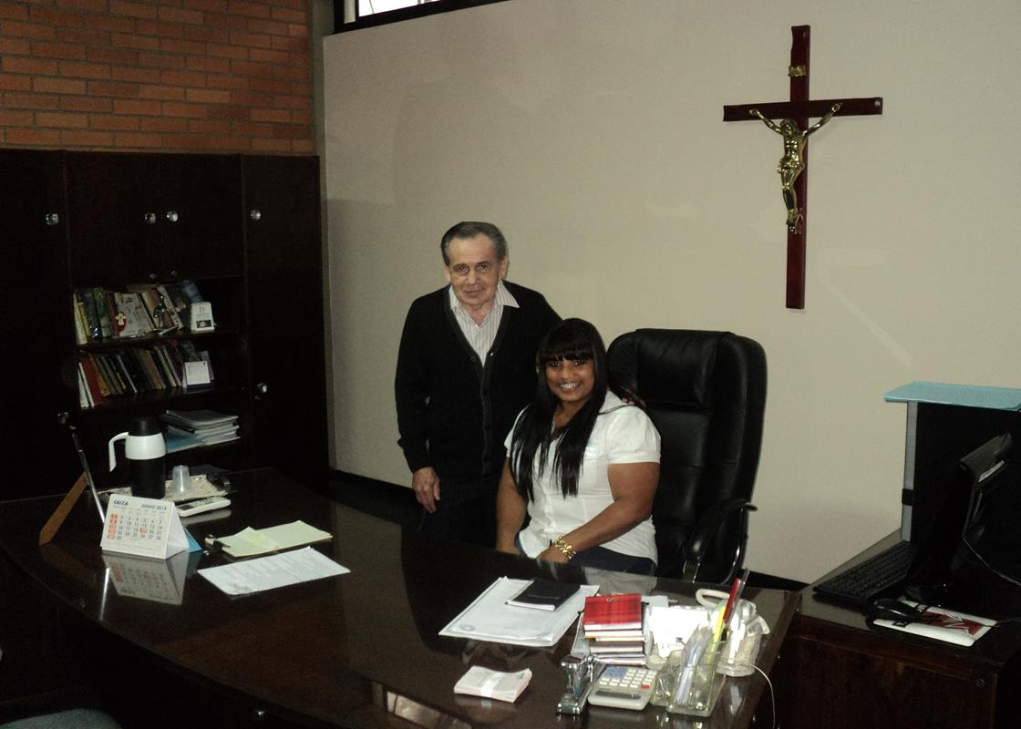
1° TABELIONATO DE NOTAS
PARANAVAÍ - VISITA TÉCNICA
Visita técnica ao 1º Tabelionato de Notas Paranavaí do Oficial Dr. Oscar Tomazoni nosso ex Presidente do Conselho Fiscal .

Slide 12
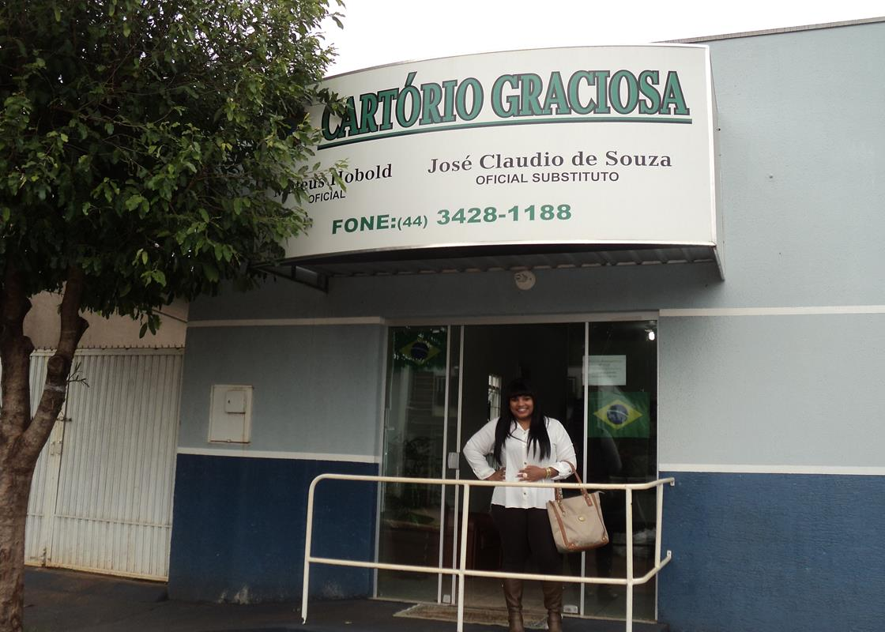
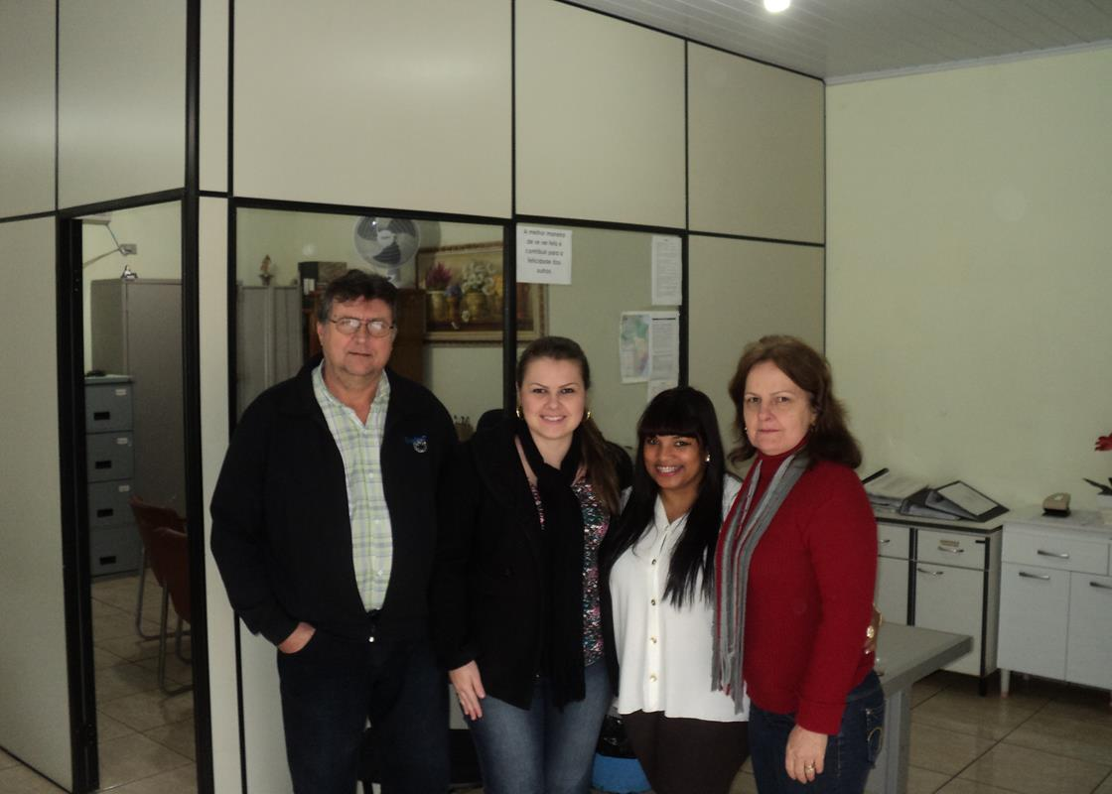
REGISTRO CIVIL E TABELIONATO DE NOTAS
GRACIOSA - VISITA TÉCNICA
Tiramos dúvidas e também ajudamos na Implantação dos Selos Digitais

Slide 13
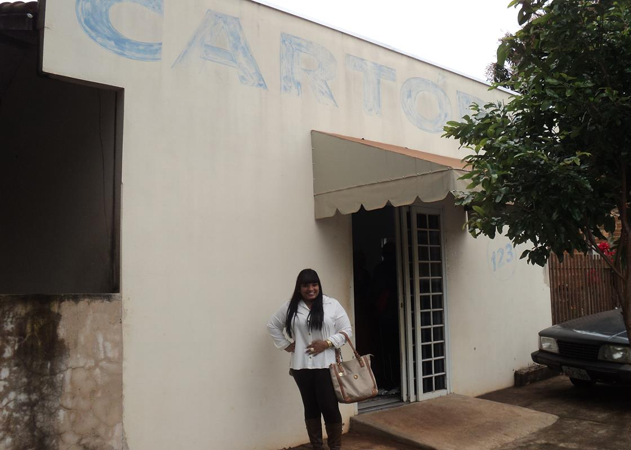
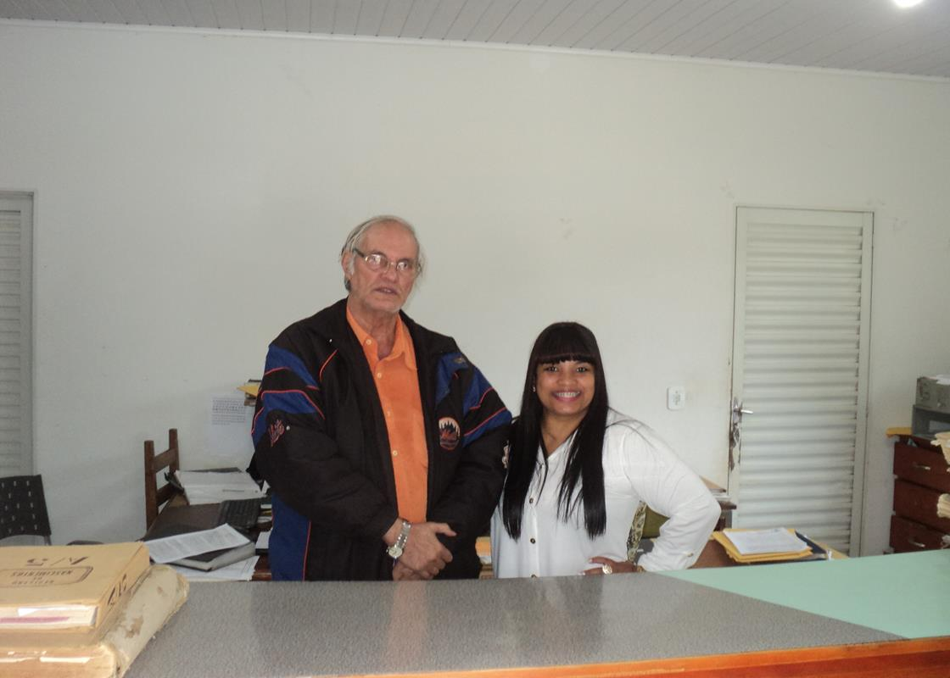
REGISTRO CIVIL E TABELIONATO DE NOTAS
PLANALTINA DO PARANÁ - VISITA TÉCNICA
Tiramos dúvidas e também ajudamos na Implantação dos Selos Digitais . Na oportunidade o Sr. Jesiel Kardec D´ Aviz agradeceu muito o Apoio dado pelo Funarpen ao Cartorio dele.

Slide 14
TOTAL
CARTÓRIOS VISITADOS......................................11
LIVROS.................................................................99
FOTOS............................................................20528

